Slide 1

Національне агентство з питань запобігання корупції
Актуальні питання застосування антикорупційного законодавства щодо дотримання вимог
фінансового контролю
2018 рік

Slide 2

Національне агентство з питань запобігання корупції
Особливості заповнення декларації особи,
уповноваженої на виконання функцій держави або місцевого самоврядування
КУЛІКОВА ЮЛІЯ ВОЛОДИМИРІВНА
Заступник керівника відділу проведення повних перевірок
Департаменту перевірки декларацій
та моніторингу способу життя

Slide 3


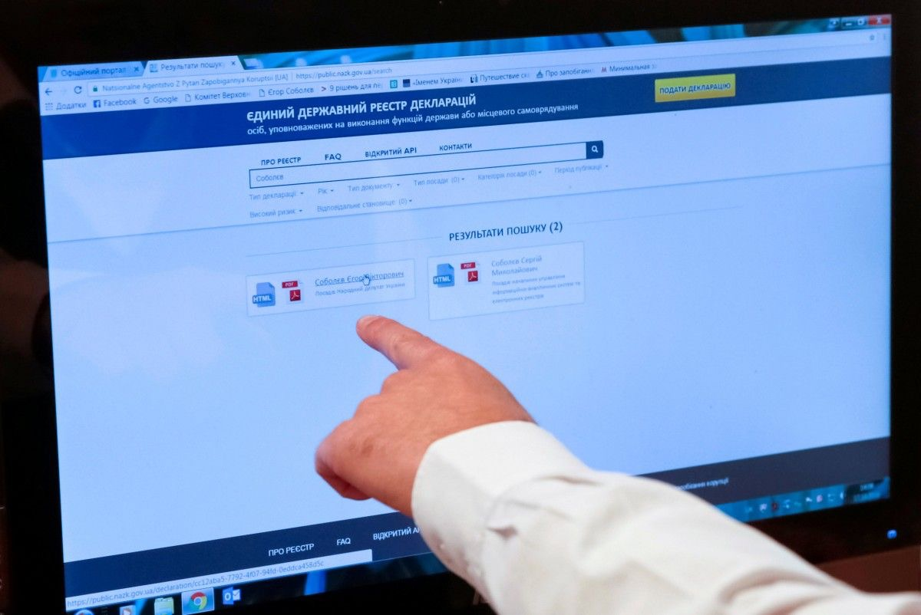

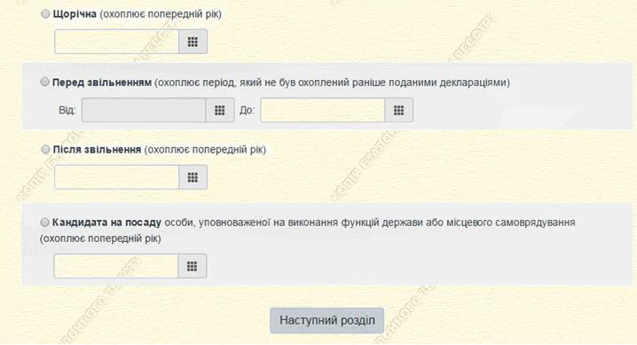

Щорічна декларація
РОЗДІЛ 1. ТИП ДЕКЛАРАЦІЇ
НАЗК
подається за період з 01.01. до 31.12. минулого періоду включно;
найбільш зрозуміліший термін її подання – до 1 квітня поточного періоду.
Для заповнення декларації необхідно отримати дані від членів сім’ї

Slide 4



Декларація перед припиненням діяльності
Розділ 1. ТИП ДЕКЛАРАЦІЇ ТА ЗВІТНИЙ ПЕРІОД
НАЗК
подається до припинення повноважень, але не пізніше дня припинення, за період, який не був охоплений раніше поданими деклараціями;
якщо звільнення відбулося з ініціативи роботодавця, декларація подається не пізніше 20 робочих днів з дня, коли суб’єкт декларування дізнався чи повинен був дізнатися про таке звільнення;
відображаються відомості за період, не відображений у попередній декларації.
Для заповнення декларації необхідно отримати дані від членів сім’ї

Slide 5


Декларація після звільнення
НАЗК
подається особами, які припинили діяльність, пов’язану з виконанням функцій держави - до 00 год. 00 хв. 1 квітня наступного року після такого припинення;
охоплює попередній рік (період з 1 січня до 31 грудня минулого періоду).
Для заповнення декларації необхідно отримати дані від членів сім’ї

Slide 6

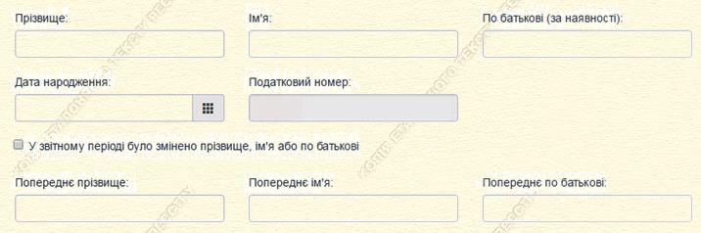
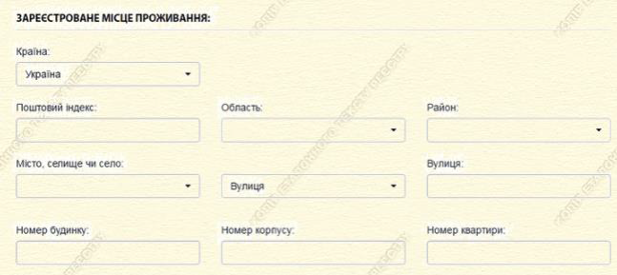
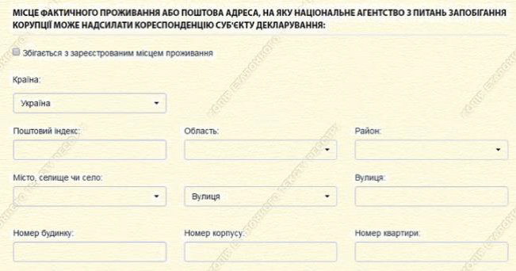
Зареєстроване місце проживання та фактичне місце проживання
Розділ 2.1. ІНФОРМАЦІЯ ПРО СУБ’ЄКТА ДЕКЛАРУВАННЯ
ВАЖЛИВО:
Інформація про зареєстроване місце проживання та місце фактичного проживання, зазначена у цьому розділі, підлягає дублюванню у розділі 3 «Об’єкти нерухомості»
Повинна бути зазначена поштова адреса для листування з НАЗК

Slide 7


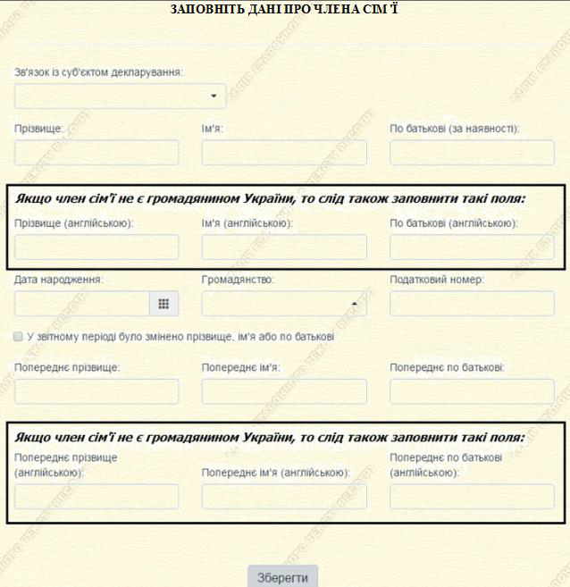

Розділ 2.2. ІНФОРМАЦІЯ ПРО ЧЛЕНІВ СІМ’Ї СУБ’ЄКТА ДЕКЛАРУВАННЯ
Члени сім’ї:
- незалежно від фактичного спільного проживання -особи, які перебувають у зареєстрованому шлюбі;
- за умови спільного проживання, пов’язаності спільним побутом, наявності взаємних прав та обов’язків:
діти;
батьки;
особи, які перебувають під опікою і піклуванням;
інші особи.
Особливості:
членами сім’ї визнаються особи (крім подружжя), які спільного проживають, пов’язані спільним побутом, наявністю взаємних прав та обов’язків станом на 31 грудня, незалежно від тривалості такого проживання;
закон не передбачає обов'язку декларанта звертатися до суду для встановлення факту спільного проживання.
НАЗК

Slide 8


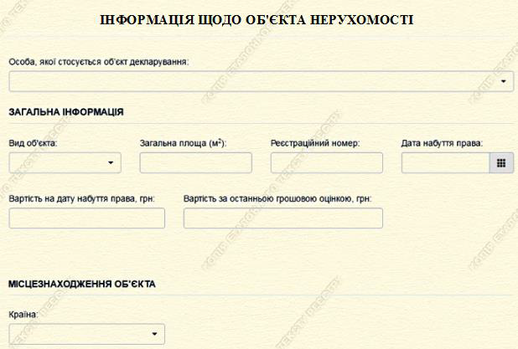
Розділ 3. ОБ’ЄКТИ НЕРУХОМОСТІ
Зазначаються відомості про всі
об'єкти нерухомості, що належать суб'єкту
декларування та членам його сім'ї на праві:
приватної власності, у т.ч. спільної власності
іншому праві користування
оренди
незалежно від форми правочину, внаслідок якого набуте таке право.
Нерухоме майно декларується відповідно до його наявності станом на 31 грудня.
Розуміти це треба буквально

Slide 9

Оренда
Розділ 3. ОБ’ЄКТИ НЕРУХОМОСТІ
Ознаки:
строковість, платність та поверненість.
(може бути обумовлено усно або в договорі).
недодержання вимог до форми договору, його нотаріального посвідчення чи реєстрації не виключають відображення відповідних відомостей у декларації;
одночасно з наймом житлового будинку чи іншого приміщення особі надається право користування земельною ділянкою, яке також відображається в декларації.
(глава 58, 59, статті 794, 796, 810 ЦК України).

Slide 10



Розділ 3. ОБ’ЄКТИ НЕРУХОМОСТІ
Вартість об’єктів нерухомості
інформація зазначається на дату набуття права власності, права володіння чи користування;
вартість об’єктів нерухомості зазначається у випадку, якщо вона відома або повинна бути відомою за правочином;
для об’єктів нерухомості зазначається:
1) вартість на дату набуття об’єкта у власність,
володіння або користування;
2) вартість відповідно до останньої проведеної оцінки.
ВАЖЛИВО!!!
Якщо встановити вартість майна у гривні неможливо (вартість вказана в карбованцях, купонах), а оцінка такого майна не проводилась або її результати невідомі, дані про вартість майна слід позначити «Не відомо».

Slide 11

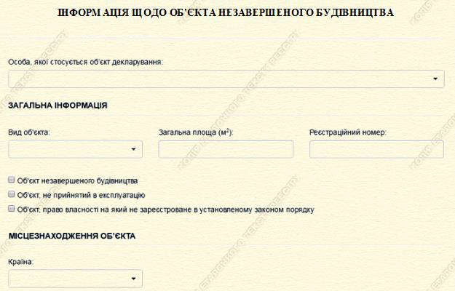
Розділ 4. ОБ’ЄКТИ НЕЗАВЕРШЕНОГО БУДІВНИЦТВА
Це об'єкт, щодо якого станом на 31.12:
не завершено будівництво;
завершено будівництво, але об'єкт не прийнятий в експлуатацію;
об'єкт прийнятий в експлуатацію, але право власності на нього не зареєстроване в установленому законом порядку.
Відомості про об’єкт зазначаються, якщо:
а) будівництво здійснює декларант або член його сім’ї;
б) він розташований на земельній ділянці, що належить декларанту або членам його сім’ї на праві власності, оренди чи на іншому праві користування;
в) повністю або частково побудований з матеріалів чи за кошти декларанта або членів його сім’ї (необхідно декларувати майнові права як «незавершене будівництво».

Slide 12
Розділ 4. ОБ’ЄКТИ НЕЗАВЕРШЕНОГО БУДІВНИЦТВА
Особливості:
якщо будівництво завершено і об’єкт зареєстровано до 31.12., об’єкт зазначається в розділі «Нерухоме майно»;
вартість не зазначається;
якщо перебудова існуючого об’єкту – зазначаються відомості про зареєстрований об’єкт нерухомості;
якщо створюється новий об’єкт замість старого, але реєстрація не знята – зазначається старий за документами і «незавершене будівництво»;
якщо створюється новий об’єкт інших розмірів замість старого, реєстрація знята – зазначається лише «незавершене будівництво» (п. 30 Роз’яснень НАЗК).
Увага!
Нереєстрація об’єкта при умові користування ним може бути розцінена, як ухилення від сплати податків.

Slide 13


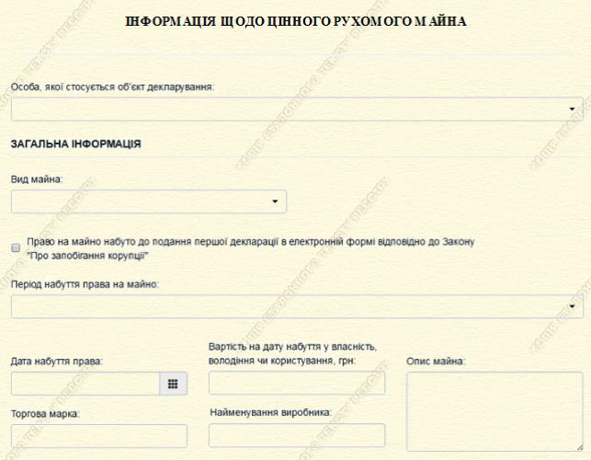
Основні ознаки:
Розділ 5. ЦІННЕ РУХОМЕ МАЙНО (КРІМ ТЗ)
можуть бути переміщені;
їх вартість перевищує 100 ПМ (176.200 грн. у 2018 році; 192 100 грн. у 2019 році);
належить декларанту або членам його сім’ї на праві власності, перебуває у володінні або користуванні станом на 31.12. (статті 181, 183, 190 ЦК України)
Види цінного рухомого майна:
ювелірні вироби, твори мистецтва, антикваріат, одяг, взуття, аксесуари, предмети інтер'єру, годинники, дерева, рослини, напої, парфумерія, сімейні реліквії, столові набори тощо.

Slide 14


Розділ 6. ЦІННЕ РУХОМЕ МАЙНО - ТРАНСПОРТНІ ЗАСОБИ
ВИД |  | ДЖЕРЕЛО
Транспортні засоби (автомобіль, автобус, мотоцикл, причеп) |  | - технічний паспорт НАІС МВС України цивільно-правові угоди
Сільгосптехніка (трактори, самохідні шасі, будівельні машини, інші механізми) |  | технічний паспорт Книга реєстрації машин Книга тимчасової реєстрації машин
Літаки та гелікоптери |  | - реєстраційні документи - Державний реєстр цивільних повітряних суден України
Морські, річкові судна, баржі, гідроцикли, човни, катери |  | - реєстраційні документи - Державний судновий реєстр України - Суднова книга України - цивільно-правові угоди
Дані зазначаються незалежно від вартості транспортного засобу
Дані зазначаються станом на 31 грудня

Slide 15
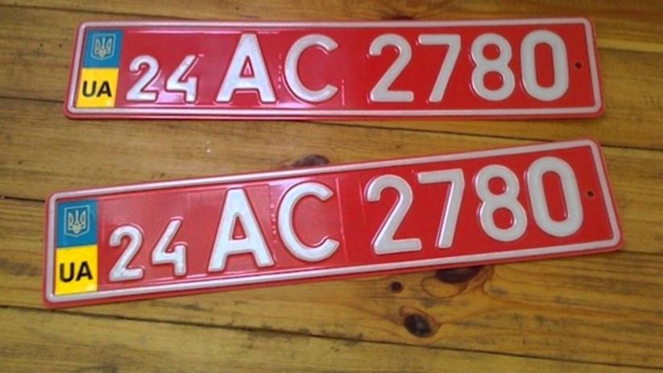
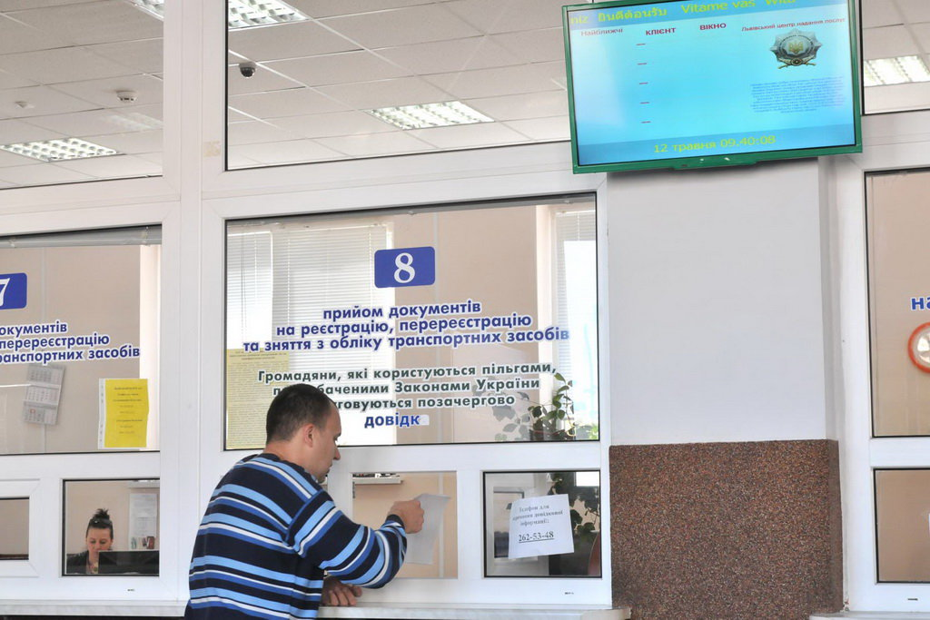
Момент набуття права власності
Розділ 6. ЦІННЕ РУХОМЕ МАЙНО - ТРАНСПОРТНІ ЗАСОБИ
Стаття 334 ЦК України: право власності у набувача майна за договором виникає з моменту передання майна, якщо інше не встановлено договором або законом.
На практиці у договорі може бути визначено момент набуття права власності – підписання акту приймання-передачі, реєстрація у РСЦ, проведення повного розрахунку тощо.
Державну реєстрацію ТЗ слід відрізняти від державної реєстрації права власності, яке не у всіх випадках виникає з дня державної реєстрації.

Slide 16


Користування за довіреністю
Розділ 6. ЦІННЕ РУХОМЕ МАЙНО - ТРАНСПОРТНІ ЗАСОБИ
Передача ТЗ за довіреністю не припиняє
права власності на нього.
Авто, передане для продажу, за довіреністю відображається у декларації.
Після одержання коштів від його продажу упродовж 10 днів необхідно подати повідомлення про суттєві зміни.

Slide 17


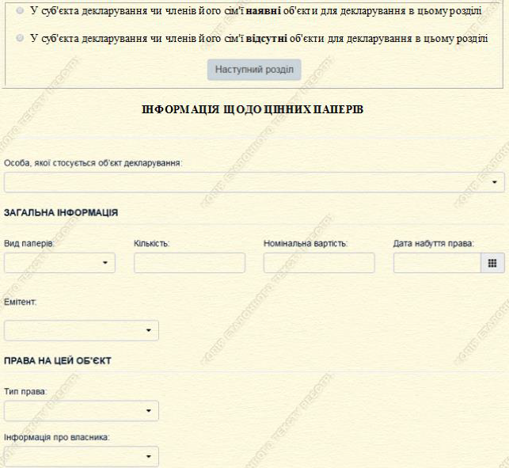
Види цінних паперів
Розділ 7. ЦІННІ ПАПЕРИ
акції;
боргові цінні папери (облігації, казначейські зобов’язання, ощадні (депозитні) сертифікати, векселі);
чеки;
інвестиційні сертифікати;
іпотечні цінні папери (облігації, сертифікати, заставні);
приватизаційні цінні папери (ваучери тощо);
товаророзпорядчі цінні папери;
житлові чеки.
Цей перелік не є вичерпним. У декларації можна обрати «Інший вид» та зазначити, який саме.
Декларуванню підлягають відомості щодо
декларанта та членів його сім’ї незалежно від вартості станом на 31.12

Slide 18
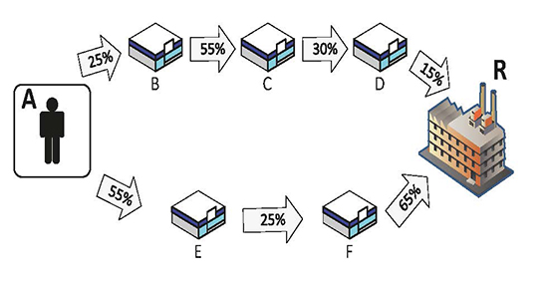
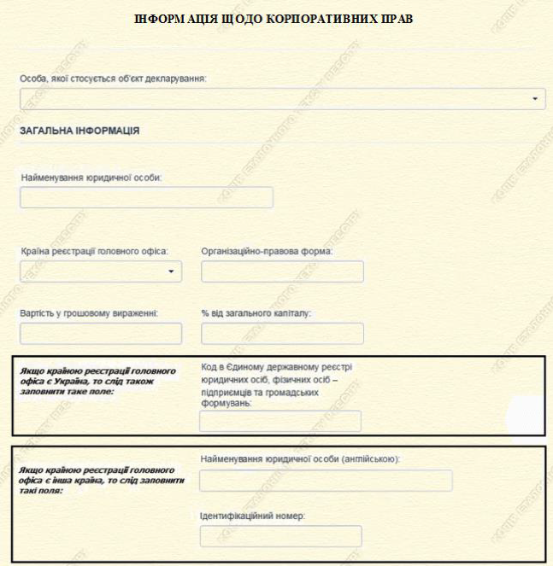
Це можуть бути частки (паї) у статутному (складеному) капіталі товариства, зареєстрованого в Україні або за кордоном.
Їх вартість відображається у декларації у відсотковому та грошовому вираженні
Розділ 8. КОРПОРАТИВНІ ПРАВА

Slide 19
ВАЖЛИВО!
Відомості у ЄДРПОУ можуть не відображати реальний стан:
1. Якщо декларант (член сім’ї) подав заяву про вихід із товариства, його вихід із складу учасників товариства не пов’язується ні з рішенням загальних зборів учасників, ні з внесенням змін до установчих документів товариства.
2. Через дію Закону України «Про тимчасові заходи на період проведення антитерористичної операції» зміна до установчих документів не вноситься у разі, якщо підприємство не перереєстровано на контрольованій території.
3. Якщо статутний фонд не сформований, у особи виникають корпоративні права в розмірі фактично здійсненого внеску (судова практика)
4. Грошовій еквівалент корпоративних прав зазначається у гривнях, якщо у валюті, то за курсом на момент набуття їх у власність або останньої оцінки.
5. У декларації зазначаються корпоративні права, які належать іншим особам, але декларант (член його сім’ї) має право одержувати від них дохід чи вчиняти дії, тотожні до права розпорядження ними.
Розділ 8. КОРПОРАТИВНІ ПРАВА

Slide 20
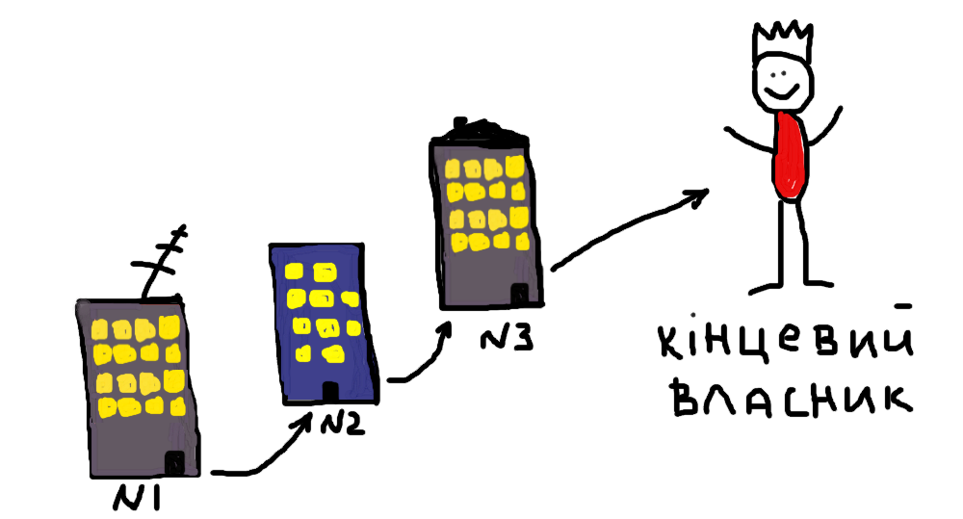
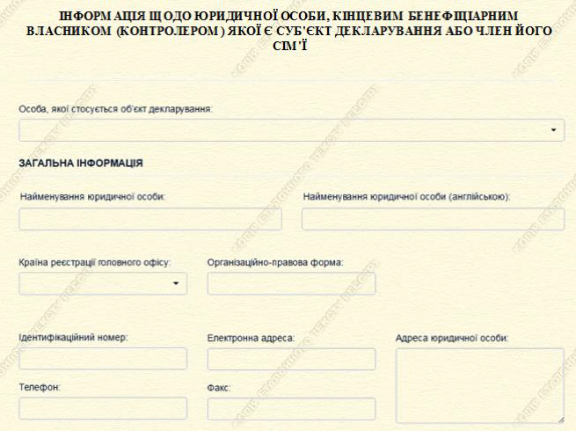
Розділ 9. ЮРИДИЧНІ ОСОБИ, КІНЦЕВИМ БЕНЕФІЦІАРНИМ ВЛАСНИКОМ (КОНТРОЛЕРОМ) ЯКИХ Є СУБ’ЄКТ ДЕКЛАРУВАННЯ АБО ЧЛЕНИ ЙОГО СІМ’Ї
Кінцевий бенефіціарний власник (контролер) - фізична особа, яка незалежно від формального володіння має можливість здійснювати вирішальний вплив на управління або господарську діяльність юридичної особи безпосередньо або через інших осіб.
Ним не може бути особа, яка має формальне право на 25 чи більше відсотків статутного капіталу або прав голосу в юридичній особі, але є агентом, номінальним утримувачем (власником), чи є тільки посередником щодо такого права.

Slide 21

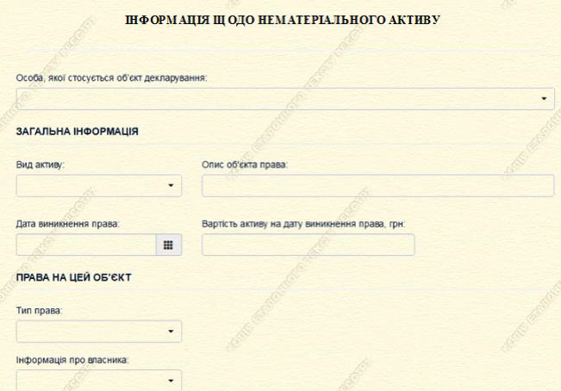
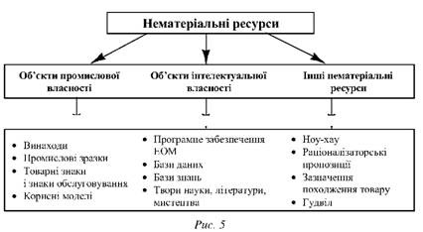
Це немонетарні активи, які не мають матеріальної форми та можуть бути ідентифіковані. Це права, що мають цільове призначення, реальну вартість та здатні приносити прибуток (користь).
Якщо вартість нематеріального активу на момент виникнення прав на нього невідома, це слід зазначити в декларації.
Розділ 10. НЕМАТЕРІАЛЬНІ АКТИВИ

Slide 22

За стандартами бухгалтерського обліку нематеріальні активи обліковуються за групами:
- права користування природними ресурсами;
- права на комерційні позначення (торгові марки, знаки, найменування тощо);
- права на об'єкти промислової власності (винахід, корисні моделі, промислові зразки, сорти рослин, породи тварин, ноу-хау;
- авторське право та суміжні з ним права;
- інші нематеріальні активи.
Розділ 10. НЕМАТЕРІАЛЬНІ АКТИВИ
/antikor.gp.gov.ua

Slide 23


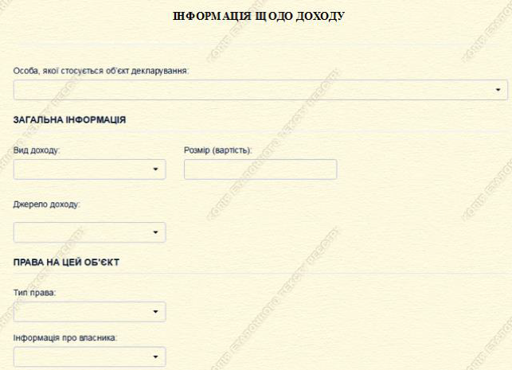
Види доходів
Розділ 11. ДОХОДИ, У ТОМУ ЧИСЛІ ПОДАРУНКИ
Подарунок – якщо вартість перевищує 5 ПМ
Подарунок у вигляді грошових коштів - якщо розмір отриманих від особи (групи осіб) протягом року, перевищує 5 ПМ
2018 рік 1 ПМ = 1762 грн.
5 ПМ = 8810 грн.
2019 рік 1ПМ = 1921 грн.
5ПМ = 9605 грн.
  Заробітна плата
  Гонорари
  Дивіденди
  Проценти
  Роялті
  Страхові виплати
  Благодійна допомога
  Пенсія
  Доходи від відчуження цінних
  паперів та корпоративних прав
  Подарунки
  Інші доходи
  Поняття і види доходів визначені статтями 14, 164,
  165 Податкового кодексу України.

Slide 24
Варто знати!
Розділ 11. ДОХОДИ, У ТОМУ ЧИСЛІ ПОДАРУНКИ
  Заробітна плата – це як основна заробітна плата, так і заохочувальні та компенсаційні виплати (премії, надбавки) за трудовими відносинами
  Кошти на відрядження доходом не вважаються
  Соціальні виплати, субсидії вважаються доходом і відображаються за умови їх монетизації
  Подарунки – це доход незалежно від форми
  Доходи декларуються незалежно від їх розміру, крім подарунків.
  Кредит, позика, поворотна безвідсоткова фінансова допомога є доходом. Якщо вони не сплачені повністю станом на 31.12 - додатково відображаються у розділі «Фінансові зобов’язання», незалежно від дати отримання

Slide 25


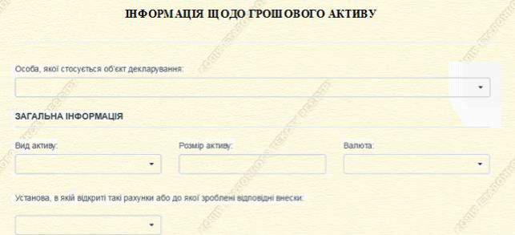
Не декларуються грошові активи сукупна вартість яких не перевищує 50 ПМ встановлених на 1 січня звітного року
(88 100 грн. - 2018 рік, 96 050 грн. – 2019 рік)
Розділ 12. ГРОШОВІ АКТИВИ
готівкові кошти
кошти, розміщені на банківських рахунках
внески до кредитних спілок, інших фінансових установ
кошти, позичені третім особам
активи у дорогоцінних (банківських) металах
Зазначається:
- вид активу
- розмір та валюта активу
- найменування та код ЄДРПОУ установи, де відкриті рахунки або зроблені внески

Slide 26
Розділ 12. ГРОШОВІ АКТИВИ
Небанківські фінансові установи:
кредитні спілки
ломбарди
лізингові компанії
довірчі товариства
страхові компанії
установи накопичувального пенсійного забезпечення
інвестиційні фонди і компанії
інші юридичні особи, виключним видом діяльності яких є надання фінансових послуг.
Всі вони внесені до Державного реєстру фінансових установ

Slide 27


Розділ 12. ГРОШОВІ АКТИВИ
Гроші відображаються
у розділі «Доходи» за умови їх дарування у розмірі > 8’810 грн. (2018 рік), 9 605 грн. (2019 рік)
У розділі «Правочини» - у сумі > 88 100 грн. (2018 рік); > 96 050 грн. (2019 рік)
І якщо на 31 грудня подаровані гроші не використані, а це планується у наступному році – зазначаються у розділі «Грошові активи», якщо > 88’100 грн. (2018 рік), 96 050 грн. (2019 рік)
Подаровані гроші можна позичити третім особам; а можна відправити на рахунок у банк. Відповідно подаровані гроші так і відображаються.
НАЗК

Slide 28

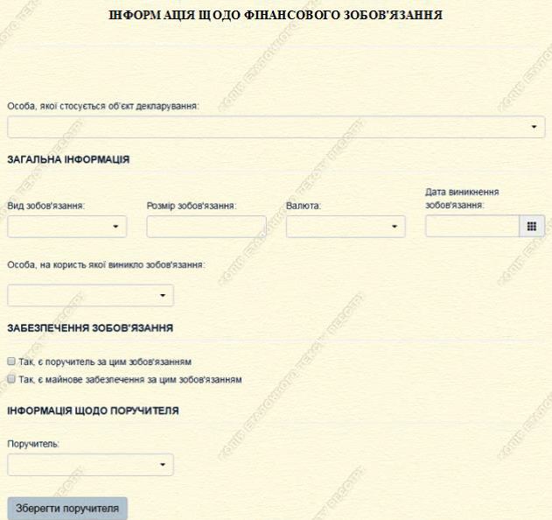
Види зобов'язань
Розділ 13. ФІНАНСОВІ ЗОБОВ’ЯЗАННЯ
отримані кредити
отримані позики
зобов’язання за договорами лізингу
розмір сплачених коштів в рахунок основної суми позики (кредиту) та процентів за позикою (кредиту)
зобов’язання за договорами страхування та недержавного пенсійного забезпечення
кошти, позичені у інших осіб

Slide 29

Якщо розмір фінансового зобов’язання не перевищує 50 ПМ (88 100грн – 2018,
96 050 грн. – 2019 рік), зазначається лише його загальний розмір
Розділ 13. ФІНАНСОВІ ЗОБОВ’ЯЗАННЯ
Якщо забезпеченням виконання зобов’язання є майно - зазначаються його вид, місцезнаходження, вартість та дані про власника.
Якщо засобом забезпечення зобов’язання є порука, в декларації вказуються дані про поручителя

Slide 30


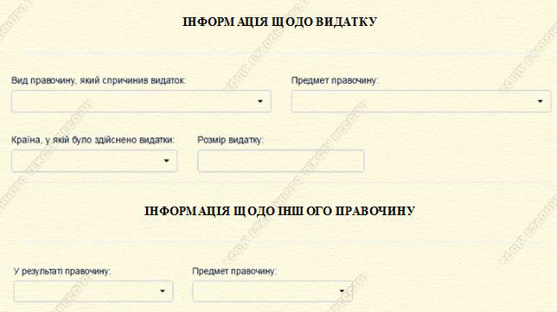
Всі вчинені у звітному періоді, на підставі яких у декларанта виникає або припиняється право власності, володіння чи користування:
Розділ 14. ВИДАТКИ ТА ПРАВОЧИНИ
Зазначаються у разі, якщо розмір відповідного видатку перевищує
50 ПМ (2018 рік – 88 100 грн.
2019 рік – 96 050 грн.)
До таких відомостей включаються дані
про вид правочину, його предмет

Slide 31
АКЦЕНТИ:
Розділ 14. ВИДАТКИ ТА ПРАВОЧИНИ
лише декларанта, а не членів сім’ї!
видатки та правочини вчинені у звітному періоді!
поріг декларування для видатку та правочину - 50 ПМ!
не має значення, чи перебуває предмет правочину у власності, чи користуванні суб'єкта декларування станом на 31.12!
при зазначенні інформації про видатки не треба дублювати правочин, який спричинив відповідний видаток!
об’єкти декларування, які відображаються в інших розділах декларації, повинні бути також відображені в розділі декларації «Видатки та правочини» як предмет правочину за умови їх набуття у звітному періоді!
у розділі «Видатки та правочини» вказуються правочини, на підставі яких у суб’єкта декларування виникли фінансові зобов’язання, навіть якщо вони були припинені станом на 31 грудня!

Slide 32

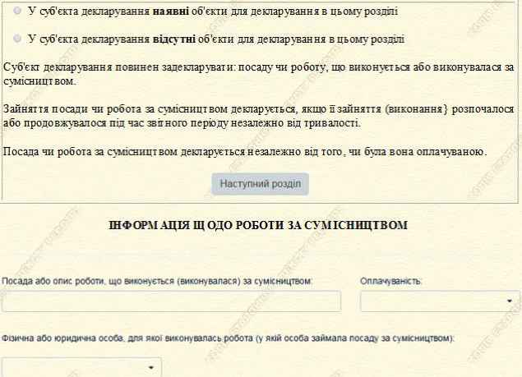
Розділ 15. РОБОТА ЗА СУМІСНИЦТВОМ
Зазначаються відомості про посаду (роботу), що займається (виконується або виконувалася) за сумісництвом.
Зайняття посади чи робота за сумісництвом відображається, якщо це розпочалося або продовжувалося під час звітного періоду незалежно від тривалості.
Якщо у звітному періоді декларант займав посаду або здійснював роботу будь-який час і при цьому станом на 31 грудня він це не здійснює, така посада (робота) відображається у декларації

Slide 33

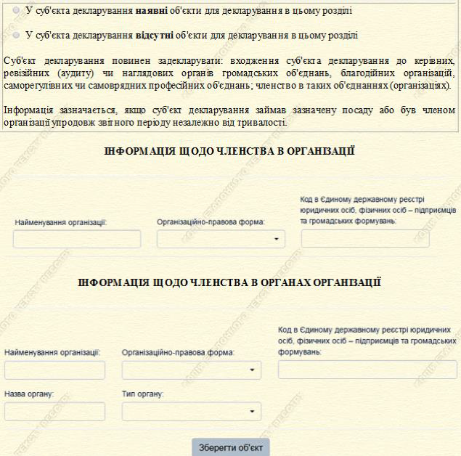
Входження декларанта до керівних, ревізійних чи наглядових органів: громадських об’єднань, благодійних організацій, професійних об’єднань, членство в таких об’єднаннях (організаціях)
Розділ 16. ЧЛЕНСТВО В ОРГАНІЗАЦІЯХ ТА ЇХ ОРГАНАХ
із зазначенням
- назви відповідних об’єднань (організацій)
- коду ЄДРПОУ.

Slide 34


ОТРИМАННЯ ДОХОДУ:
ПОВІДОМЛЕННЯ ПРО СУТТЄВІ ЗМІНИ В МАЙНОВОМУ СТАНІ
Повідомлення здійснюється декларантом особисто і лише стосовно себе!
При одноразовому отриманні доходу на суму, яка перевищує 50 ПМ, встановлених на 1 січня (на 01.01.2018 – 88 100 грн. на 01.01.2019 – 96 050 грн.)!
Поняття «дохід» і види доходів - Податковий кодекс України:
- нарахована заробітна плата;
- доходи від продажу об'єктів майнових і немайнових прав;
- дохід від надання майна в лізинг, оренду або суборенду;
- «прощений борг»; - пасивні доходи; - виграші, призи;
- інвестиційний прибуток від операцій з цінними паперами, корпоративними правами;
- дохід у вигляді успадкованого або подарованого майна;
- кошти, майно, нематеріальні активи, отримані як хабар, викрадені чи знайдені як скарб, не зданий державі;
- сума відшкодування матеріальної шкоди;
- дохід, одержаний як додаткове благо;
- інші

Slide 35


ОТРИМАННЯ ДОХОДУ:
ПОВІДОМЛЕННЯ ПРО СУТТЄВІ ЗМІНИ В МАЙНОВОМУ СТАНІ
1. Заробітна плата декларанта є його доходом і виплачується не рідше 2 разів на місяць, тому «аванс» - це разове одержання доходу.
Якщо розмір нарахованої зарплати перевищує 88 100 грн. (2018 рік), 96 050 грн. (2019 рік) – треба повідомляти НАЗК.
Додавати аванс і заробітну плату у такому випадку не треба!
Мова йде про нарахований дохід

Slide 36


ОТРИМАННЯ ДОХОДУ:
ПОВІДОМЛЕННЯ ПРО СУТТЄВІ ЗМІНИ В МАЙНОВОМУ СТАНІ
2. Ви продали авто за 200 тис. грн. Розрахунок здійснюється рівними частинами щоквартально (по 50 тис. грн.). Кожна сума розцінюється, як разовий дохід незважаючи на те, що всі виплати поєднує одне призначення платежу «за проданий автомобіль».

Slide 37


ОТРИМАННЯ ДОХОДУ:
ПОВІДОМЛЕННЯ ПРО СУТТЄВІ ЗМІНИ В МАЙНОВОМУ СТАНІ
3. Особа за договором купівлі-продажу будинку отримала 200 тис. грн.: 50 тис. грн., а потім 150 тис. грн. Про яку суму доходу слід повідомляти НАЗК?
Гроші - особливий товар, що є загальною еквівалентною формою вартості товарів та послуг.
Є доходом, отриманим особою.

Slide 38

ОТРИМАННЯ ДОХОДУ:
ПОВІДОМЛЕННЯ ПРО СУТТЄВІ ЗМІНИ В МАЙНОВОМУ СТАНІ
4. Ви отримали у спадщину земельну ділянку 10.01.2018, вартість якої на момент набуття права не була відома. Після проведення оцінки з метою оподаткування перед укладанням договору оренди 15.01.2018 була встановлена вартість земельної ділянки (148 тис. грн.) Чи треба повідомляти НАЗК про суттєві зміни у майновому стані? Якщо так, то коли?

Slide 39

ОТРИМАННЯ ДОХОДУ:
ПОВІДОМЛЕННЯ ПРО СУТТЄВІ ЗМІНИ В МАЙНОВОМУ СТАНІ
Ви одержали кредит в банку в розмірі 100 тис. грн.
Чи треба повідомляти НАЗК про суттєві зміни у майновому стані?

Slide 40

ОТРИМАННЯ ДОХОДУ:
ПОВІДОМЛЕННЯ ПРО СУТТЄВІ ЗМІНИ В МАЙНОВОМУ СТАНІ
Батько подарував вам грошові кошти у розмірі 90 тис. грн., які ви того ж дня витратили на придбання майна на цю суму.
Чи треба повідомляти НАЗК про суттєві зміни у майновому стані?

Slide 41


ПРИДБАННЯ МАЙНА:
ПОВІДОМЛЕННЯ ПРО СУТТЄВІ ЗМІНИ В МАЙНОВОМУ СТАНІ
Повідомлення здійснюється декларантом особисто і лише стосовно себе!
Вартість майна, яка перевищує 50 ПМ, встановлених на 1 січня (на 01.01.2018 – 88 100 грн.,
на 01.01.2019 – 96 050 грн.)!
Майно - окрема річ, сукупність речей, а також майнові права та обов’язки (стаття 190 ЦК України). Річчю є предмет матеріального світу, щодо якого можуть виникати права та обов’язки. Річчю можуть бути цінні папери (статті 177, 179 ЦК України).
Особа не зобов’язана встановлювати вартість майна, якщо вона невідома і не може бути відома, або вартість зазначена у карбованцях, купонах.
Якщо вартість майна в іноземній валюті, її слід перерахувати по офіційному курсу НБУ, що діяв на момент придбання майна.

Slide 42



У 10-денний строк письмово повідомити
НАЗК про відкриття декларантом або членами сім’ї валютного рахунку в установі банку-нерезидента.
ПОВІДОМЛЕННЯ ПРО ВІДКРИТТЯ ВАЛЮТНОГО РАХУНКУ
Необхідність відкриття таких рахунків може виникнути у разі:
придбання нерухомості за кордоном;
оплати товарів або послуг;
оплати навчання у закордонних навчальних закладах;
початком сезону на курортах, де необхідно оформлення віз з відкриттям рахунків у банку тощо.

Slide 43
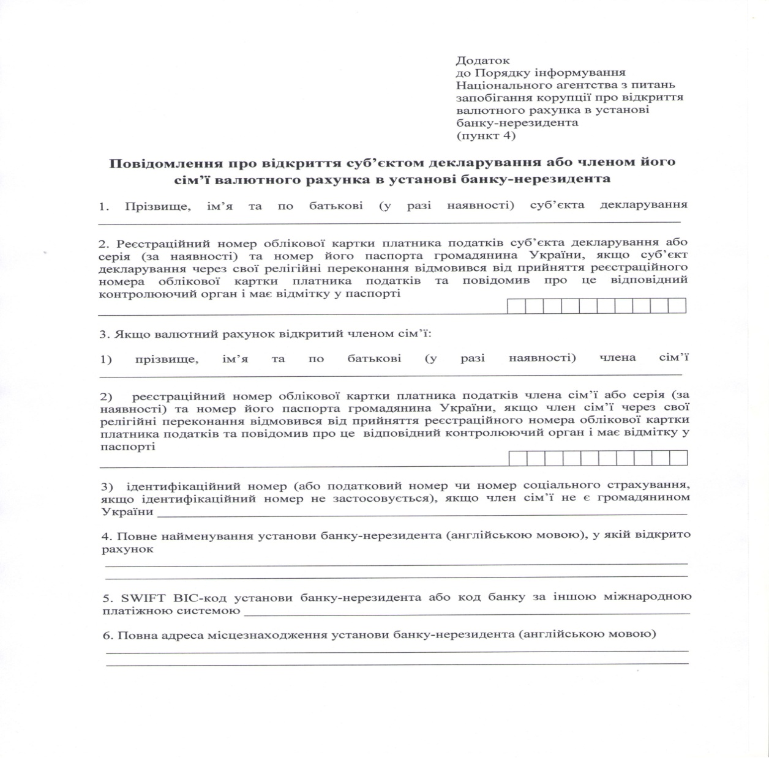
ПОВІДОМЛЕННЯ ПРО ВІДКРИТТЯ ВАЛЮТНОГО РАХУНКУ

Slide 44

ВАЖЛИВО
ПОВІДОМЛЕННЯ ПРО ВІДКРИТТЯ ВАЛЮТНОГО РАХУНКУ
Обов’язок повідомити про відкриття рахунку виникає як у декларанта, так і члена його сім'ї.
Якщо декларант (член сім’ї) відкрив в 1 день декілька рахунків в 1 установі банку, надсилається одне повідомлення з номерами рахунків.
Якщо рахунки відкриті в 1 день як декларантом, так і членом його сім’ї, або рахунки відкриті в різних банках, подаються окремі повідомлення.
Якщо рахунок відкритий членом сім’ї, декларант зазначає в повідомленні надану ним інформацію про рахунок та банк, а у разі відмови в наданні даних (чи їх частини) – усю відому інформацію.

